Slide 1
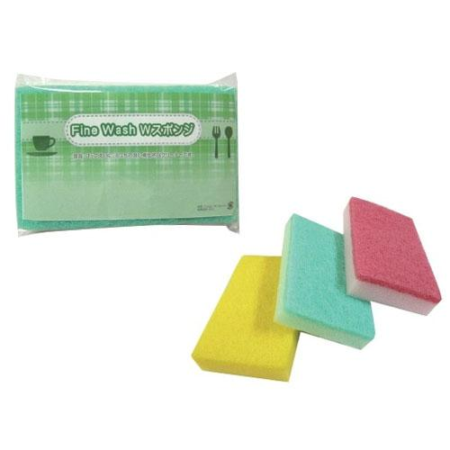
【提案書】
ファインウォッシュWスポンジ1P
キッチン仕事には必要不可欠な食器洗い用のスポンジです。台紙にはオリジナルの名入れプリントが可能な上コンパクトなサイズ感で、イベント等でのばらまき用にピッタリです。
特徴
納期
納期スペース
仕様
素材 : 発泡ポリウレタン・ナイロン
サイズ : パッケージサイズ:105×65×20mm 本体サイズ:105×65×20mm
包装 : ポリ袋入
備考 : 台紙に名入れ可
お見積
お見積りスペース

